Slide 1


ỦY BAN NHÂN DÂN HUYỆN GIA LÂM
TRƯỜNG MẦM NON HOA SỮA
LĨNH VỰC PHÁT TRIỂN NGÔN NGỮ
Đề tài: Truyện “ Gấu con bị sâu răng”
Lứa tuổi: 3-4 tuổi

Slide 2
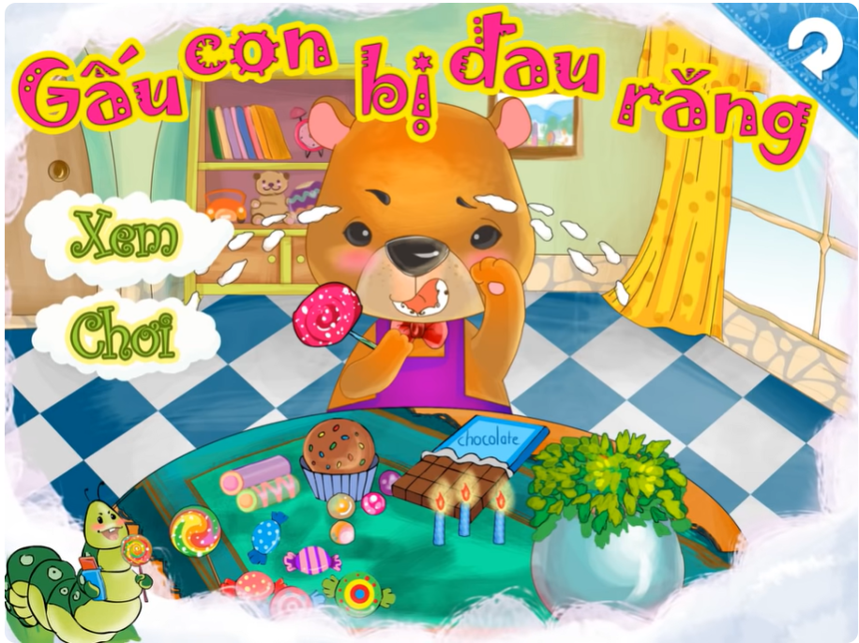

Slide 3
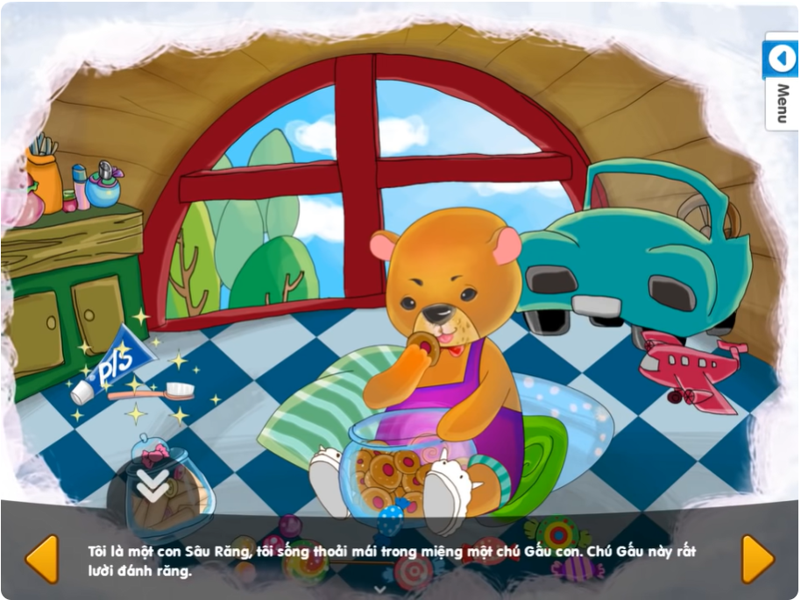

Slide 4
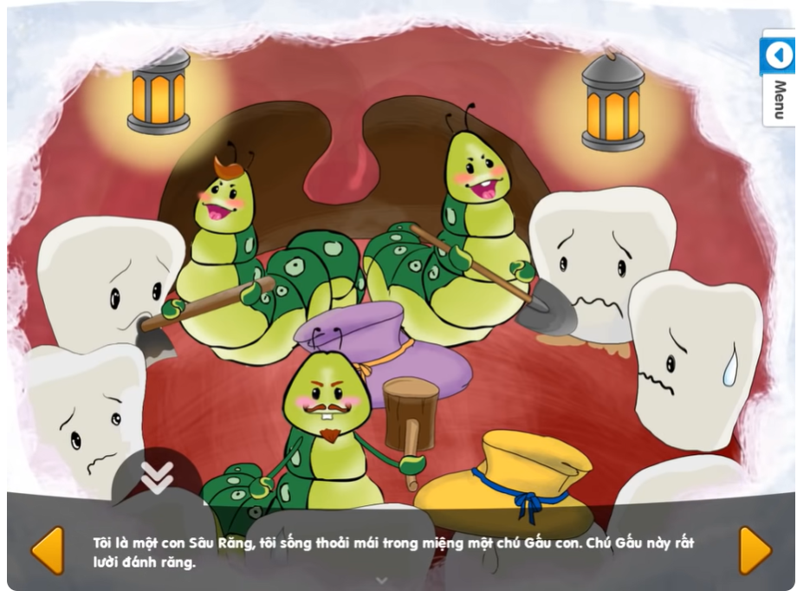

Slide 5
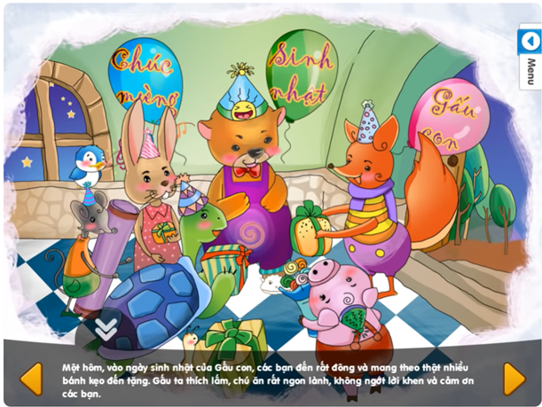

Slide 6
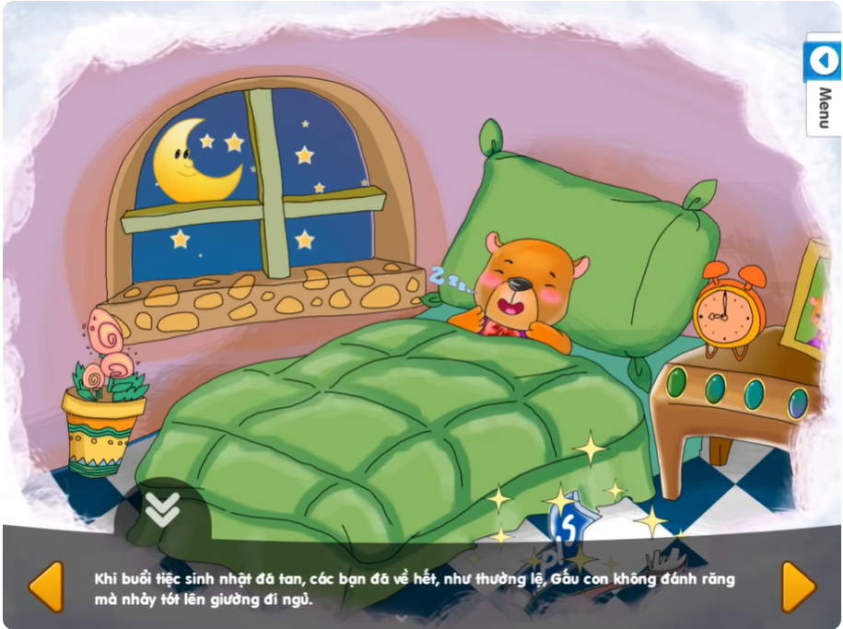

Slide 7
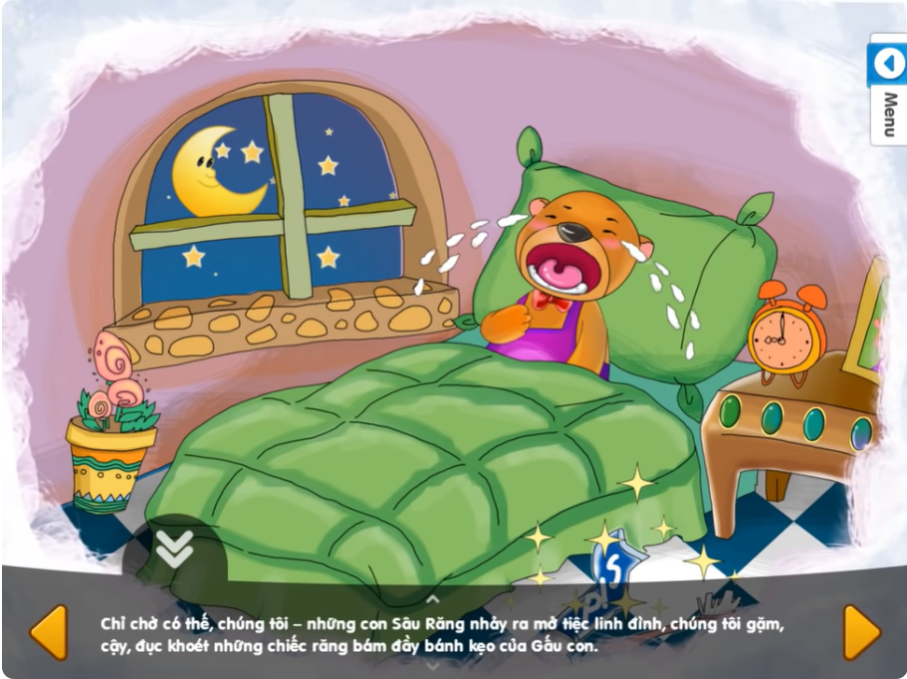

Slide 8
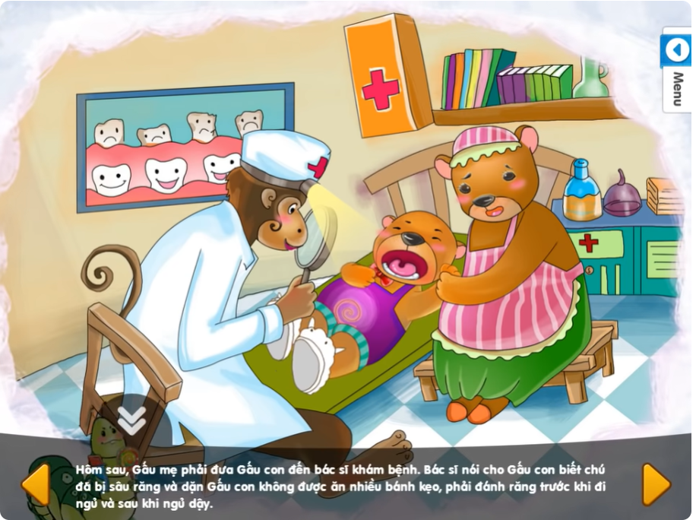

Slide 9
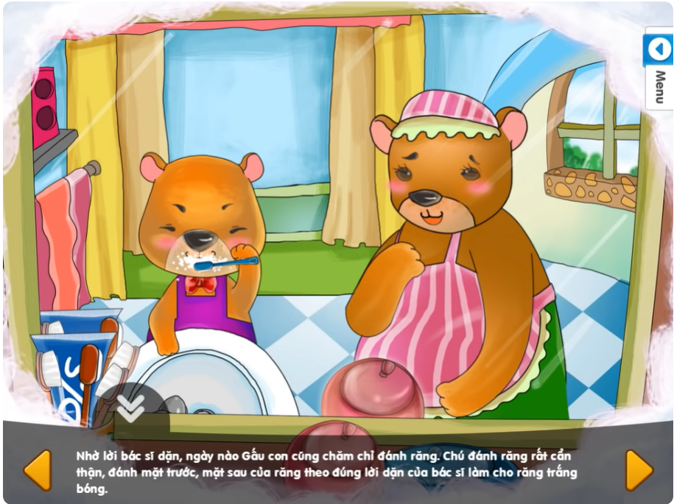

Slide 10
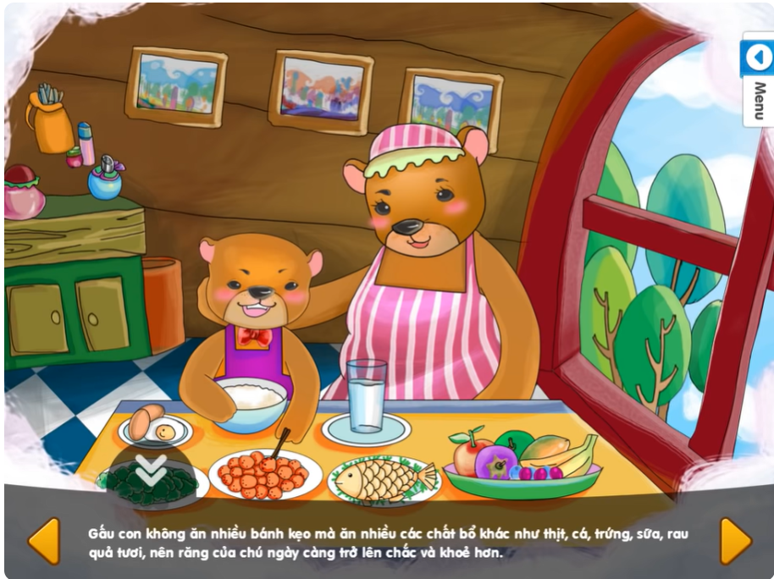

Slide 11
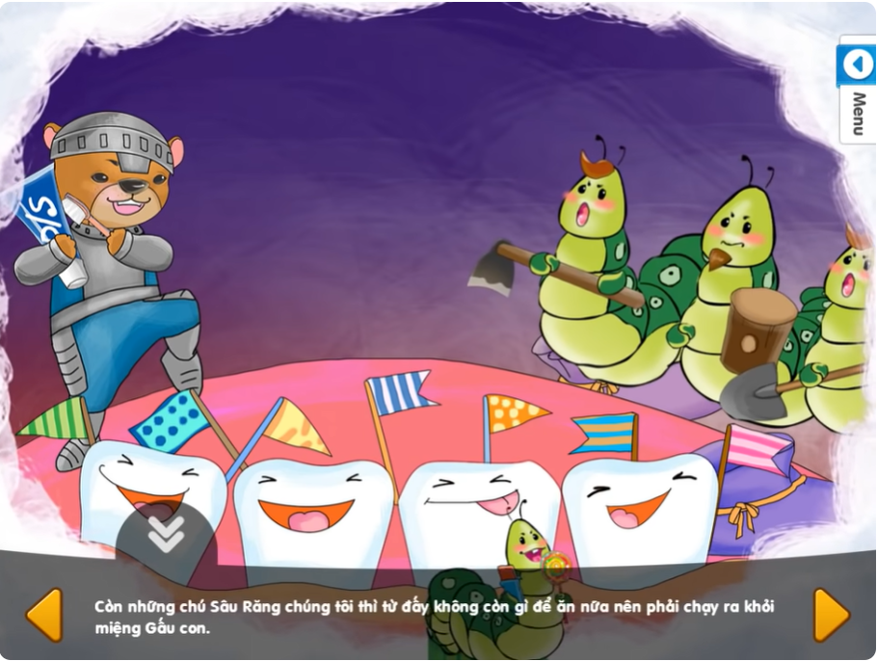

Slide 12

Đàm thoại
Cô vừa kể cho các con nghe câu chuyện gì?

Slide 14
Trong câu chuyện có những nhân vật nào?

Slide 15
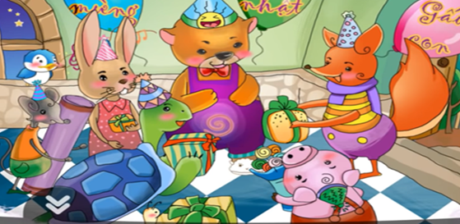
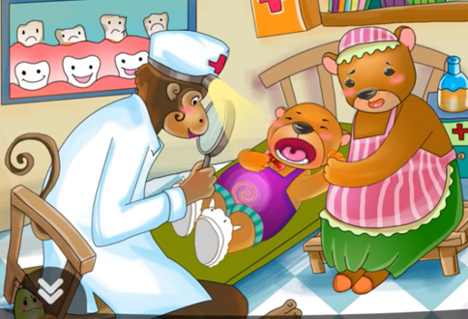
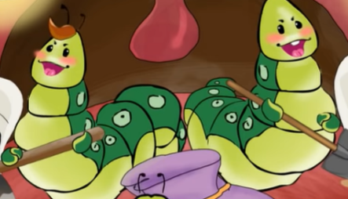

Slide 16
Sinh nhật Gấu con các bạn tặng Gấu con những quà gì?

Slide 18
Điều gì đã xảy ra với Gấu con sau buổi tiệc sinh nhật?

Slide 20
Những con sâu đã làm gì?

Slide 22
Mẹ đã đưa Gấu con đi đâu?

Slide 24
Giải thích từ: “tiệc linh đình”
Là bữa tiệc lớn có nhiều thức ăn ngon

Slide 25
Nghe lời bác sĩ Gấu con đã làm gì? (Cho trẻ làm động tác đánh răng)

Slide 27
Qua câu chuyện này các con học tập được điều gì ở Gấu con?

